Slide 1
Битка за Београд
(1914-1915)

Slide 2
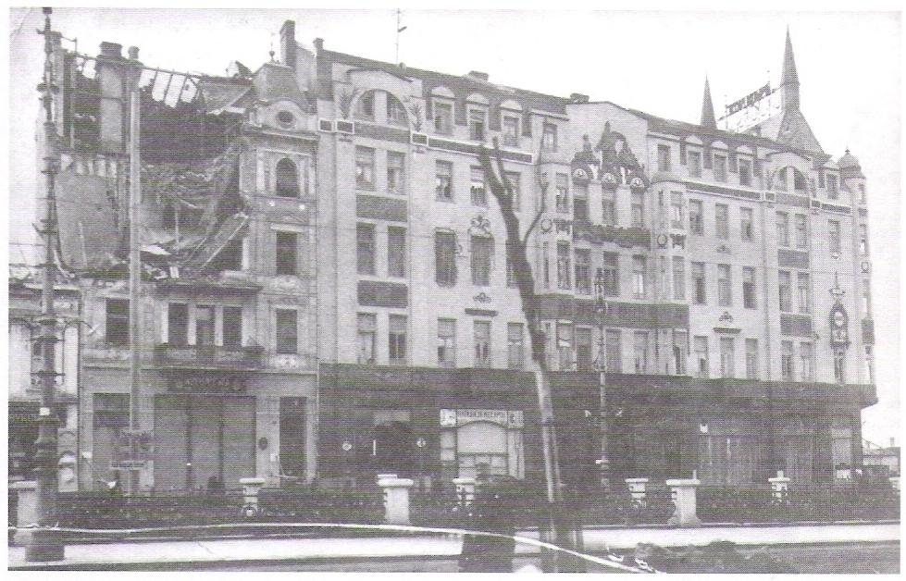
Прве Борбе !
Први напади аустроугарске на Београд су отпочели 28. јула, када је и објављен рат.
Нападима су хтели да демонстрирају силу и задрже што веће снаге у Београду, како би главнина аустроугарских снага (која би ушла преко Дрине) наишла на што мањи отпор бранилаца града.
Град је бомбардовала аустроугарска артиљерија са леве обале Саве, са Бежанијске косе и са монитора на Сави. Услед бомбардовања, већи део становништва је напустило град.
За време Церске операције (од 12. до 24. августа), Београд су разарале артиљеријске јединице друге аустроугарске армије, која се налазила у ЗЕМУНУ

Slide 3
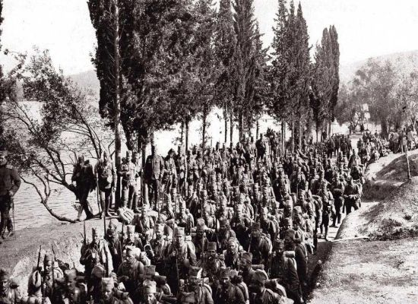
Повлачење војске из Београда !
Аустроугарске трупе су 8. септембра започеле нову офанзиву, преко Дрине. Врховна команда је била принуђена да Прву армију пребаци из Срема на Дрину, а јединице које су учествовале у одбрани Београда на положаје уз Саву. Повлачење, које је претходило Колубарској бици, користио је непријатељ да - непрекидно бомбардује Београд!
Прва армија је, због притиска непријатеља морала да се повуче са положаја Проструга-Рајац-Сувобор

Slide 4
Колубарска битка

Slide 5
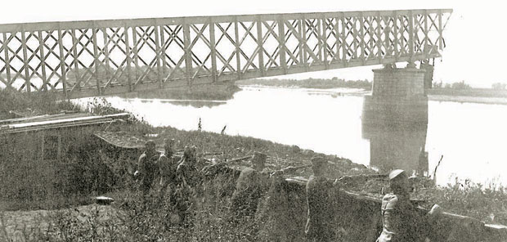
Ослобађање Београда (1914)
Прва окупација Београда је трајала кратко, од 2. до 15. децембра 1914. године. Београд је ослобођен у завршној фази Колубарске битке, која је названа „Београдска операција“. Непријатељ је поражен већ 13. децембра од стране јединица које су чиниле одбрану Београда, уз помоћ делова Друге армије. Тиме је отворен пут за улазак Друге и Треће армије у Београд.

Slide 6
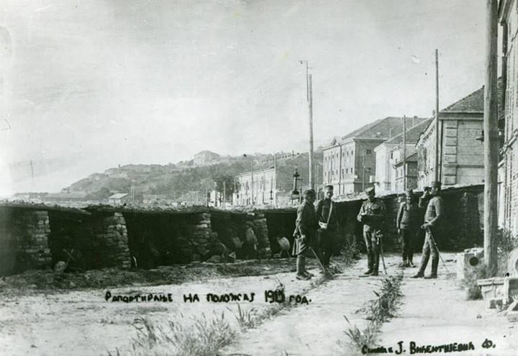
Пад Београда 1915.
Очајничка борба је трајала три дана oktoбра, при чему су браниоци морали прво да се повуку у Душанову улицу, а затим у Васину. У исто време, браниоци су потиснути са Аде Циганлије и Бановог брда, одакле су се повукли ка Звездари и данашњем Правном факултету.
Када су немачке јединице заузеле и Дедиње, браниоци су се повукли на Авалу, а након тога на линију Брестовик - Парцански висови. У том тренутку, Бугарска је напала Србију па је Моравска дивизија другог позива пребачена на тај фронт. Тиме су окончане борбе око Београда 1915. године.

Slide 7
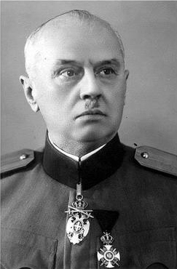
Драгутин Гавриловић
„Јунаци! Тачно у 15 часова непријатеља се има разбити вашим силним јуришом, разнети вашим бомбама и бајонетима. Образ Београда, наше престонице, има да буде светао. Војници! Јунаци! Врховна команда избрисала је наш пук из бројног стања, наш пук је жртвован за част Београда и Отаџбине. Ви немате више, да се бринете за животе ваше, они више не постоје. Зато напред у славу! За Краља и Отаџбину! Живео Краљ! Живео Београд!“
Драгутин Гавриловић (Чачак, 25. мај 1882 — Београд, 19. јул 1945) је био најпознатији српски мајор. Војну академију завршио је 1901. године. Учествовао је у скоро свим биткама српске војске у Првом светском рату. Војну каријеру је завршио у чину пуковника. После Војне академије је постављен за команданта 10. пешадијског пука моравске дивизије у Чачку ( данашњој касарни «Ратко Митровић»). Носилац је Карађорђеве звезде, француског Ратног крста као и многих других одликовања.
У српској историји остаће упамћен по говору који је одржао браниоцима Београда, октобра 1915. године, непосредно пред јуриш у коме је и сам тешко рањен.

Slide 8
ТЕКСТ припремио — Александар Јовановић Viii 1
Извори :
Поповић, Никола Б. (2000). Срби у Првом светском рату 1914—1918.. Нови Сад: Друштво историчара Јужнобачког и Сремског округа.
„Београд у Првом светском рату“ . Историја Београда. Београд: Балканолошки институт САНУ, Драганић. 1995. стр. 313-314.

